Slide 1
Cây
1

Slide 2
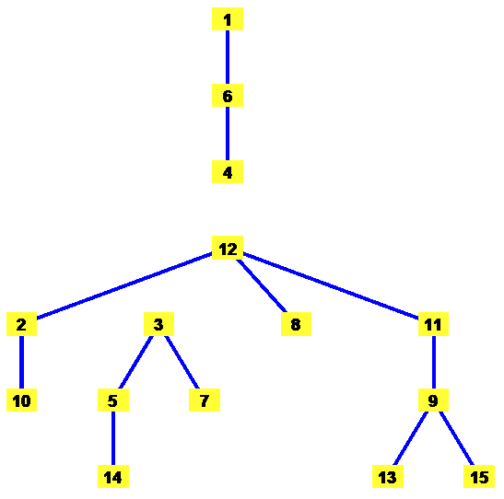
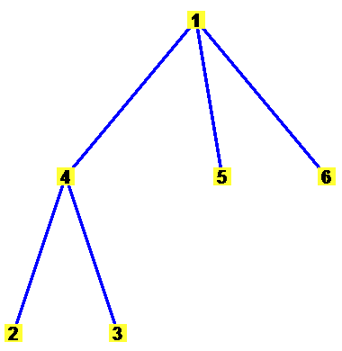
Định nghĩa
Cây (tree)
liên thông
không có chu trình.
Rừng (forest) = {các cây}
2

Slide 3
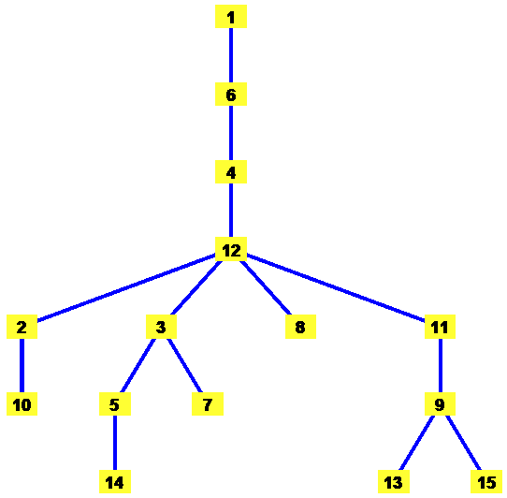
Tính chất của cây
Số cạnh (m) = số đỉnh n – 1
Giữa i và j có đúng một đường đi
Cầu
Không có chu trình
Thêm cạnh giữa 2 đỉnh không kề nhau → tạo chu trình
Chứng minh (bài tập)
3

Slide 4
Số cạnh của rừng
Nếu G là rừng có p cây thì số cạnh của G là m = n – p.
4

Slide 5
ĐL: Một cây luôn có ít nhất 2 đỉnh treo
Chứng minh (bài tập)
5

Slide 6
Bài tập
Vẽ tất cả các cây (không đẳng cấu) có 5 đỉnh.
Cho cây T1 có 17 cạnh và cây T2 có số đỉnh gấp đôi số đỉnh của T1. Tính số đỉnh của T1, T2 và số cạnh của T2.
Cho G là một rừng có 7 cây và 40 cạnh. Tìm số đỉnh của G.
Cho G là một rừng có 62 đỉnh và 51 cạnh. Tìm số cây của G.
Cho ví dụ đồ thị có m = n – 1 cạnh nhưng không là cây.
Cho G là cây có bốn đỉnh bậc 2, một đỉnh bậc 3, hai đỉnh bậc 4, một đỉnh bậc 5. Hỏi G có bao nhiêu đỉnh treo.
6

Slide 7
Cây có hướng (có gốc)
Gốc (root)
Cha của 12
Đỉnh trong
Con của 4
Lá (leaf)
7

Slide 8
Mức và chiều cao cây
Mức (level) 0
Mức 1
Chiều cao của cây = 6
(1,3) = 4.
8

Slide 9
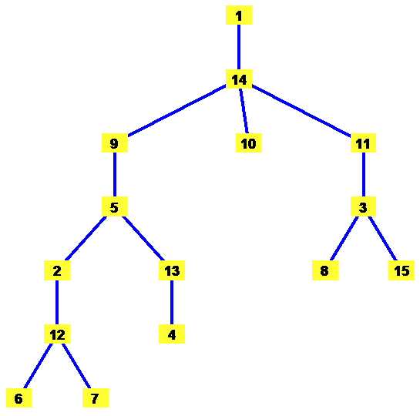
Cây k phân
Cây k-phân: d+(i)  k, iX.
k = 2: cây nhị phân
Nếu d+(i) = 0 hoặc k: cây k-phân đủ.
Cây k-phân đủ chiều cao h có tất cả lá đều ở mức h → cây k-phân đầy.
9

Slide 10
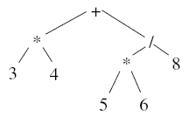
Tính chất cây k-phân đủ
Mỗi đỉnh có đúng k con.
Nếu cây T có s lá và r đỉnh trong:
n = kr + 1.
s = (k – 1)r + 1.
r = (s – 1)/(k – 1) = (n – 1)/k.
10

Slide 11
Bài tập
Cho T là cây tam phân đủ có 34 đỉnh trong. Tính số cung và số lá của T.
Cho T là cây ngũ phân có 817 lá. Hỏi T có bao nhiêu đỉnh trong.
Cho T là cây tứ phân đủ có chiều cao là 8. Hỏi T có nhiều nhất bao nhiêu đỉnh trong.
Tìm số lá của cây nhị phân đầy khi
h = 3.
h = 12.
Tính số đỉnh trong và số cạnh của cây nhị phân đầy có chiều cao h = 5.
11

Slide 12
Duyệt cây
Cây có nhiều ứng dụng quan trọng thuật toán máy tính.
Thao tác cơ bản nhất là duyệt cây
Có 2 kiểu duyệt:
Trước (NLR)
Sau (LRN)
12

Slide 13
DuyệtTrước(T)
Gốc T
DuyetTruoc(cây con trái1)
DuyetTruoc(cây con trái 2)
…
DuyetTruoc(cây con phải nhất)
VD:
1 14 9 5 2 12 6 7 13 4 10 11 3 8 15
13

Slide 14
DuyệtSau(T)
DuyetSau(cây con trái1)
DuyetSau(cây con trái 2)
…
DuyetSau(cây con phải nhất)
Gốc T
VD:
6 7 12 2 4 13 5 9 10 8 15 3 11 14 1
14

Slide 15
DuyệtTrong(cây nhị phân T)
DuyetTrong(cây con trái)
Gốc T
DuyetTrong(cây con phải)
VD:
3 * 4 + 5 * 6 / 8
15

Slide 16
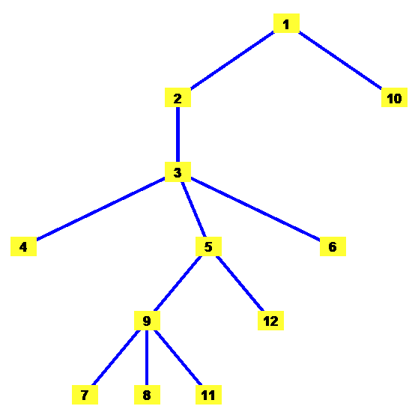
Bài tập
Duyệt cây sau theo 2 cách:
Trước
Sau
16

Slide 17
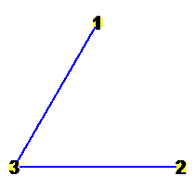
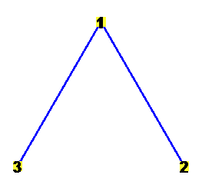
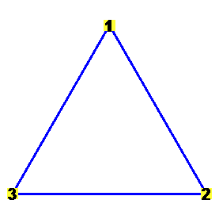
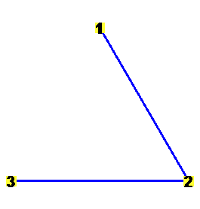
Cây khung
ĐN: Một cây khung (spanning tree) T của một đồ thị liên thông G là đồ thị con của G thoả:
T là một cây.
T chứa tất cả các đỉnh của G.
K3
17

Slide 18
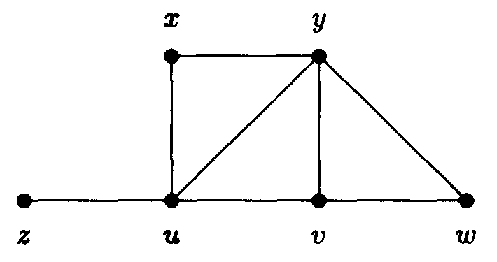
Thuật toán BFS tìm cây khung
T = {}. Chọn một đỉnh bất kỳ x0 làm gốc (mức 0).
Ở mỗi mức, duyệt hết các cây con từ trái qua phải.
Tại mỗi đỉnh x, thêm vào T các cạnh kề x mà không tạo thành chu trình.
Lặp quá trình 2 và 3 đến khi đủ số đỉnh.
VD:
T = {}; x0 = u;
T = {uv, ux, uy, uz};
T = {uv, ux, uy, uz, vw}.
18

Slide 19
Thuật toán DFS tìm cây khung
T = {}. Chọn một đỉnh bất kỳ x0 làm gốc (mức 0).
Tại mỗi đỉnh x, thêm vào T cạnh {x,y} mà không tạo thành chu trình.
Lặp quá trình 2 với x = y đến hết mức có thể được.
Nếu đủ số đỉnh thì dừng. Nếu không, quay lên đỉnh ở mức gần nhất mà có cạnh {x,y} khác để thêm.
VD:
T = {}; x0 = u;
T = {uv, vw, wy, yx};
T = {uv, vw, wy, yx, uz}.
19

Slide 20
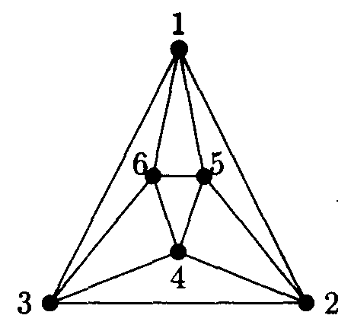
Bài tập
Tìm một cây khung của đồ thị sau bằng hai cách:
BFS
DFS
20

